Slide 1

F3
Trocas gasosas nos alvéolos pulmonares e nos tecidos
CienTIC 6
Ciências Naturais – 6.º ano

Slide 2
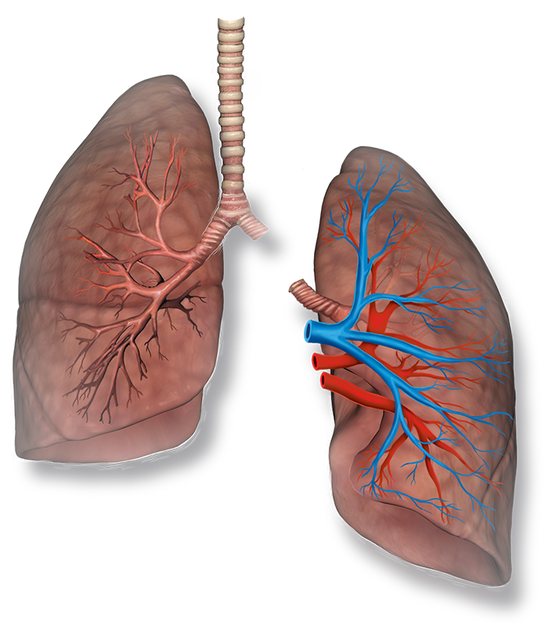
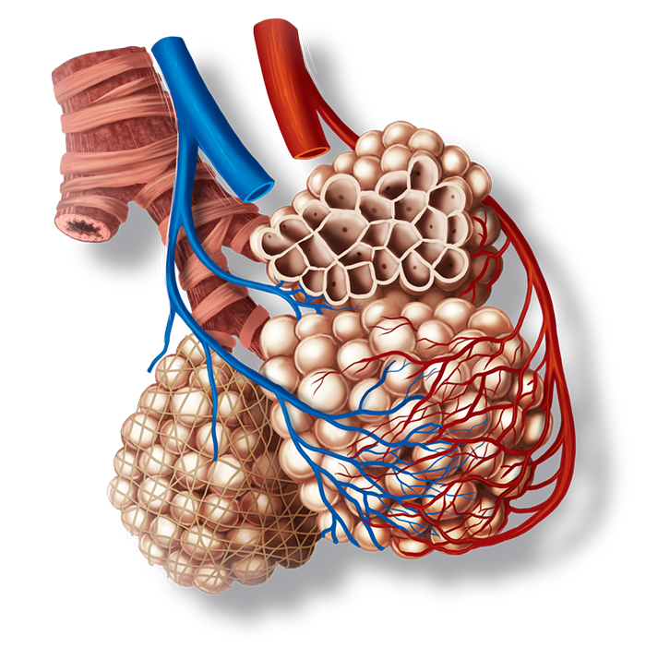
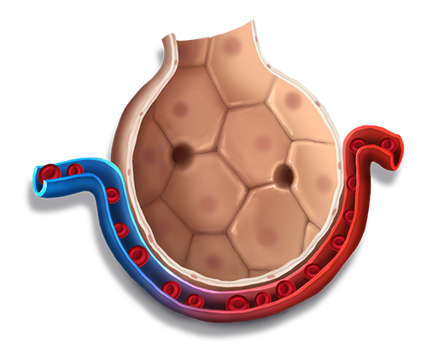
Parede do alvéolo pulmonar
?
Alvéolo pulmonar
?
Parede do capilar sanguíneo
?
Capilar sanguíneo
?
2/6

Slide 3
Características dos alvéolos
Os alvéolos pulmonares possuem paredes muito finas, estão rodeados de capilares sanguíneos e, no conjunto, representam uma enorme área de trocas gasosas.
Assim, as trocas gasosas são muito eficazes.
3/6

Slide 4
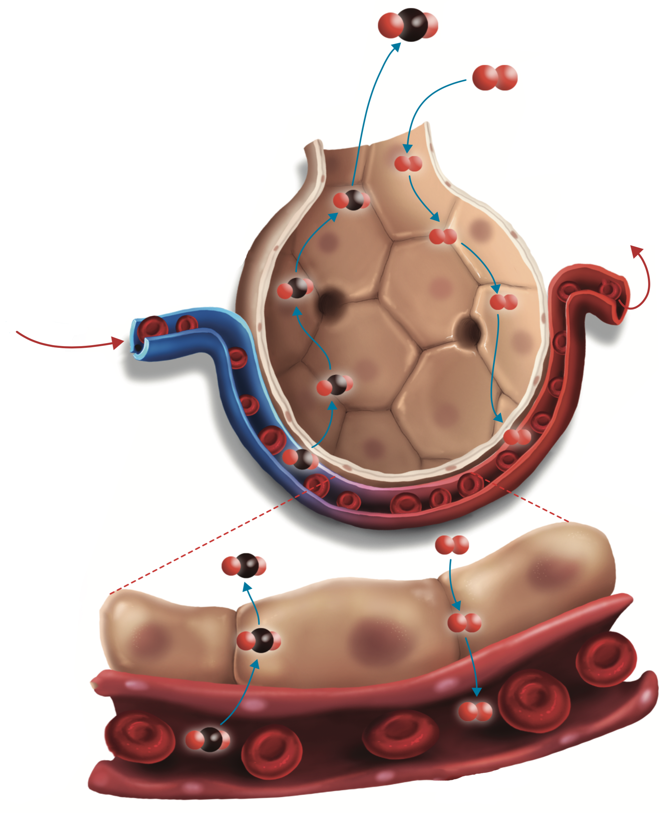
Dióxido de carbono
?
Hematose pulmonar
Oxigénio
?
Ocorre nos alvéolos pulmonares.
O oxigénio passa do ar alveolar para o sangue dos capilares, e o dióxido de carbono passa do sangue para o ar alveolar, libertando-se, também, vapor de água.
Parede do alvéolo pulmonar
Parede do capilar sanguíneo
4/6

Slide 5
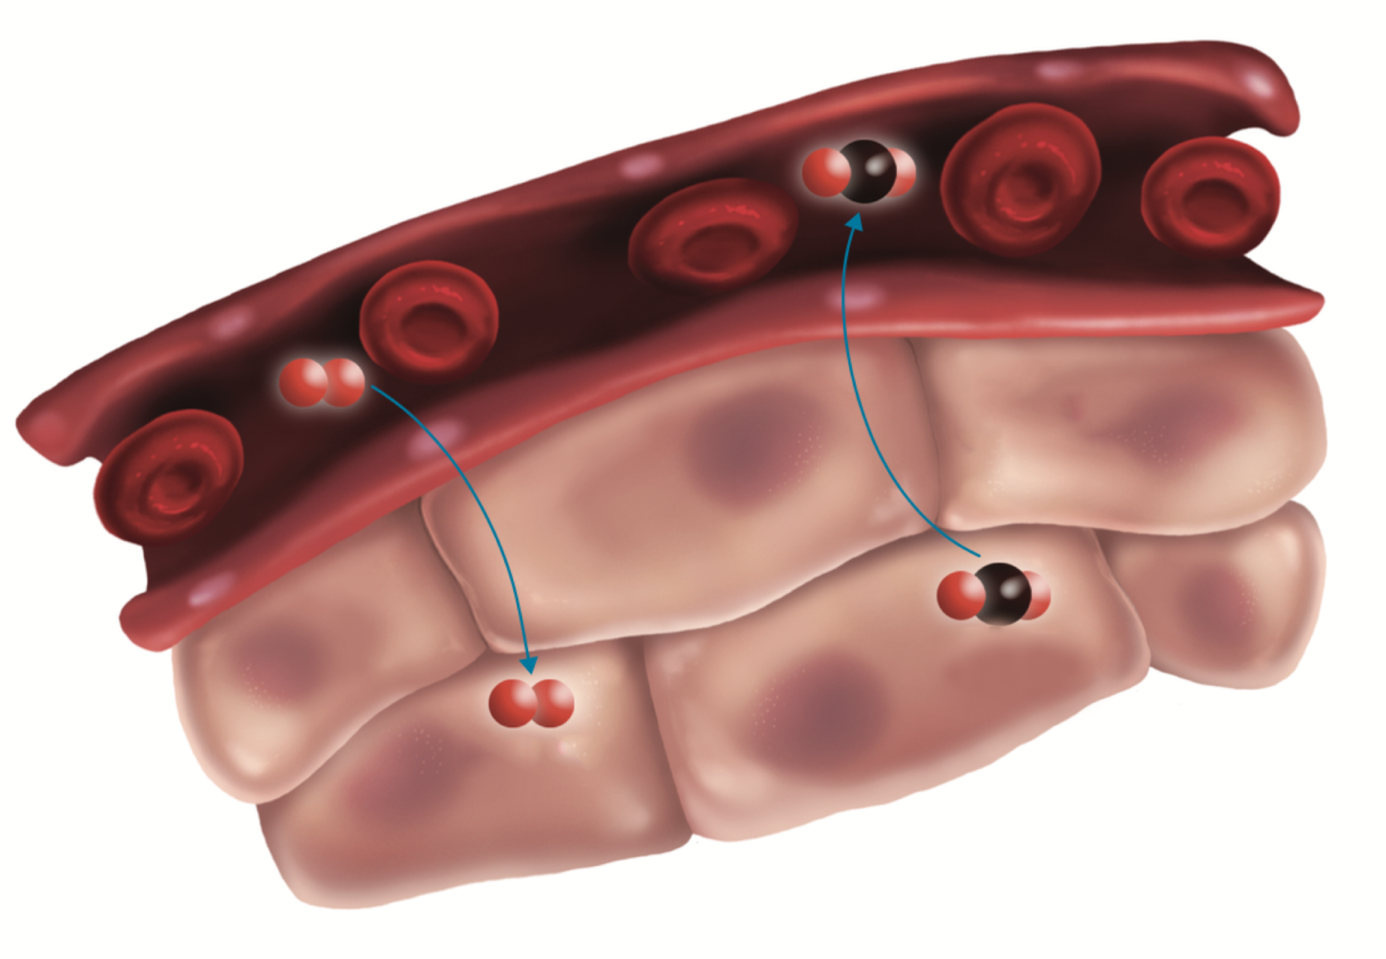
Parede do capilar sanguíneo
?
Hematose tecidular
Ocorre nos células.
O oxigénio passa do sangue para as células e o dióxido de carbono passa das células para o sangue.
Células dos tecidos
?
5/6

Slide 6
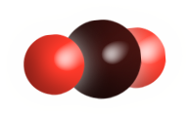
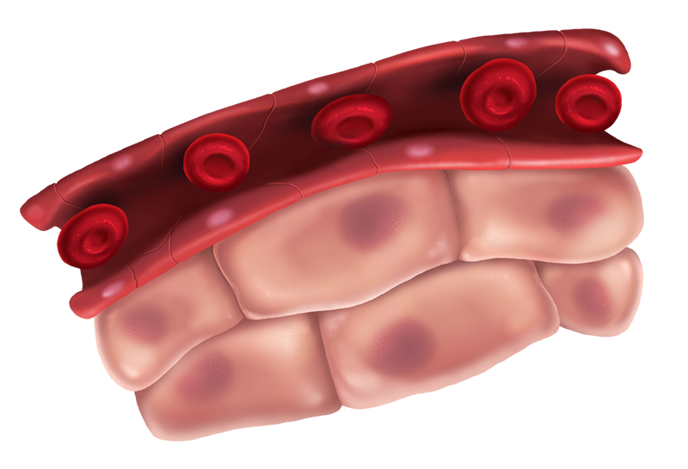
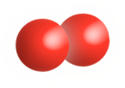
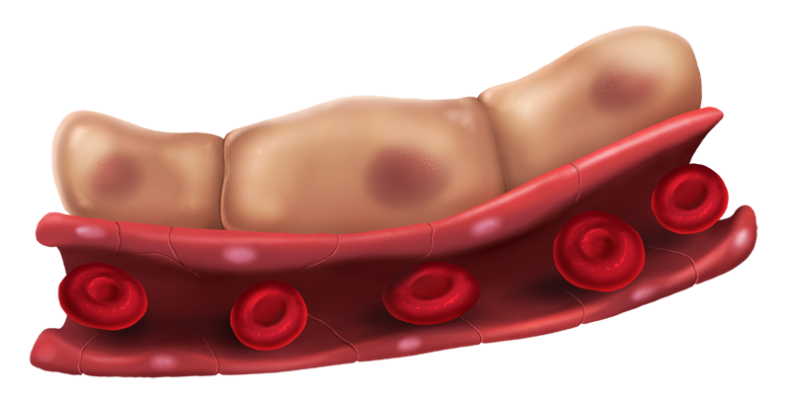
Oxigénio
?
Capilar sanguíneo
Parede do alvéolo pulmonar
Células dos tecidos
Dióxido de carbono
?
Função do sangue nas trocas gasosas
O sangue transporta os gases respiratórios, oxigénio e dióxido de carbono, entre os pulmões e as células.
6/6

